Slide 1
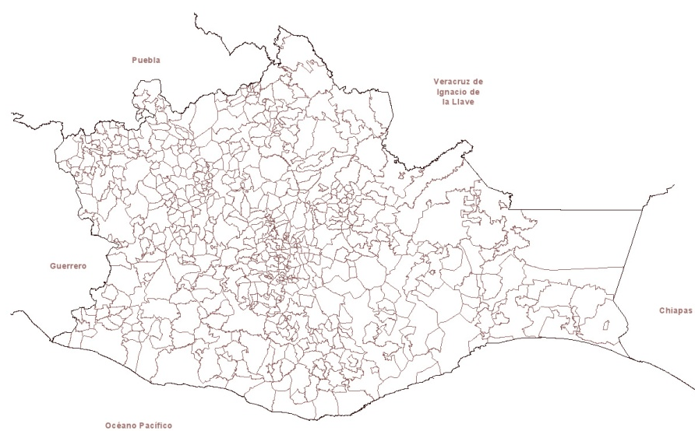
Orientación de la inversión pública autorizada
Durante el 2do. Trimestre 2020
%
 | SALUD Y ASISTENCIA SOCIAL | 33.21
 | CARRETERAS, CAMINOS Y PUENTES | 20.15
 | EDUCACIÓN, CULTURA Y DEPORTE | 15.81
 | PROTECCIÓN CIVIL, SEGURIDAD, JUSTICIA Y FINANZAS PÚBLICAS | 13.42
 | AGUA POTABLE, ALCANTARILLADO Y SANEAMIENTO | 10.42
 | VIVIENDA Y URBANIZACIÓN | 3.48
 | DESARROLLO ECONÓMICO Y TURISTICO | 2.32
 | ELECTRIFICACIÓN | 0.76
 | DESARROLLO AGROPECUARIO, FORESTAL Y ACUICOLA | 0.34
 | PROTECCION Y PRESERVACION AMBIENTAL | 0.09
Fecha de corte de la información: 22/07/2020

Slide 2
Orientación de la inversión pública autorizada
Acumulado al 2do. Trimestre 2020
%
 | SALUD Y ASISTENCIA SOCIAL | 32.53
 | CARRETERAS, CAMINOS Y PUENTES | 19.13
 | EDUCACIÓN, CULTURA Y DEPORTE | 15.23
 | PROTECCIÓN CIVIL, SEGURIDAD, JUSTICIA Y FINANZAS PÚBLICAS | 12.70
 | AGUA POTABLE, ALCANTARILLADO Y SANEAMIENTO | 11.44
 | VIVIENDA Y URBANIZACIÓN | 5.20
 | DESARROLLO ECONÓMICO Y TURISTICO | 2.40
 | ELECTRIFICACIÓN | 0.77
 | DESARROLLO AGROPECUARIO, FORESTAL Y ACUICOLA | 0.52
 | PROTECCION Y PRESERVACION AMBIENTAL | 0.08
Fecha de corte de la información: 22/07/2020

Slide 3
Orientación de la inversión pública autorizada
Histórico al 2do. Trimestre 2020
Concepto |  | 1er Trimestre | 2do Trimestre | 3er Trimestre | 4to Trimestre | Acumulado
 |  | %
 | SALUD Y ASISTENCIA SOCIAL | 20.39 | 33.21 |  |  | 32.53
 | AGUA POTABLE, ALCANTARILLADO Y SANEAMIENTO | 29.12 | 10.42 |  |  | 11.44
 | VIVIENDA Y URBANIZACIÓN | 35.86 | 3.48 |  |  | 5.20
 | CARRETERAS, CAMINOS Y PUENTES | 1.21 | 20.15 |  |  | 19.13
 | EDUCACIÓN, CULTURA Y DEPORTE | 5.03 | 15.81 |  |  | 15.23
 | PROTECCIÓN CIVIL, SEGURIDAD, JUSTICIA Y FINANZAS PÚBLICAS |  | 13.42 |  |  | 12.70
 | DESARROLLO ECONÓMICO Y TURISTICO | 3.74 | 2.32 |  |  | 2.40
 | DESARROLLO AGROPECUARIO, FORESTAL Y ACUICOLA | 3.76 | 0.34 |  |  | 0.52
 | ELECTRIFICACIÓN | 0.88 | 0.76 |  |  | 0.77
 | PROTECCION Y PRESERVACION AMBIENTAL |  | 0.09 |  |  | 0.08
Fecha de corte de la información: 22/07/2020

